Slide 1




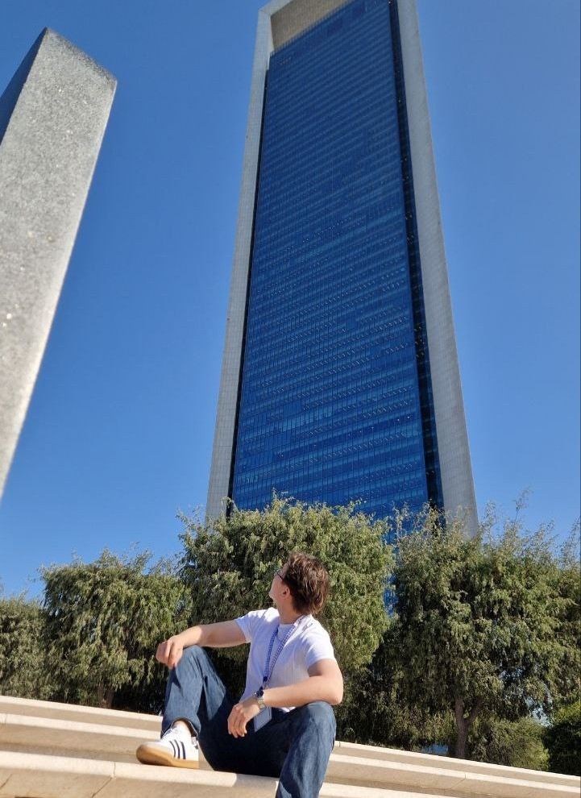




NYU ABU DHABI
01 / 09
Я отказался от
170 000 000 ₸
Полная стипендия NYU Abu Dhabi на четыре года. Рассказываю, почему сказал «нет».
полная стипендия
≈ $355 000 · 4 года
$88 862 в год × 4 года по пакету помощи NYUAD 2026–27, по курсу от 478 ₸ за $1
Абу-Даби, март 2026
@NURZYCOM
ЛИСТАЙ

Slide 2

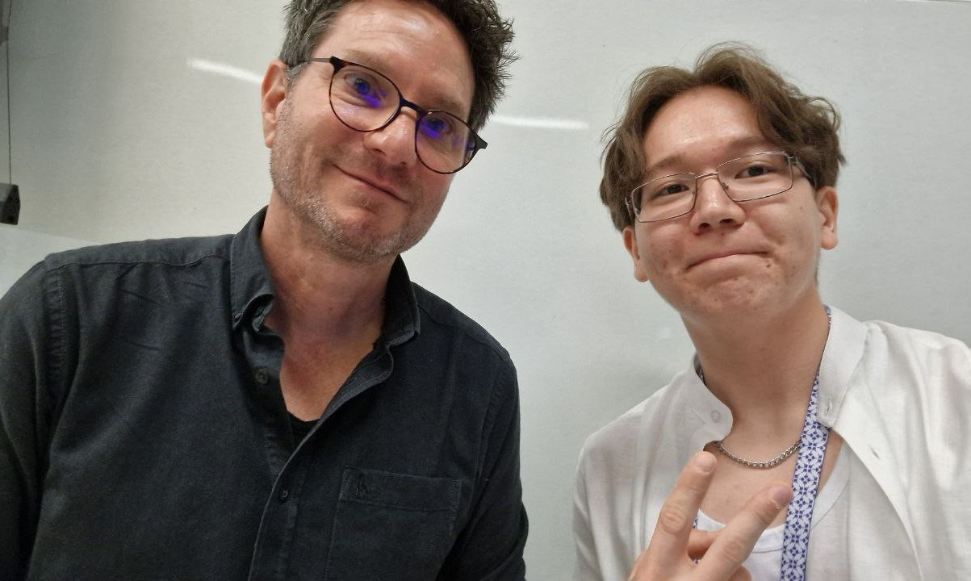
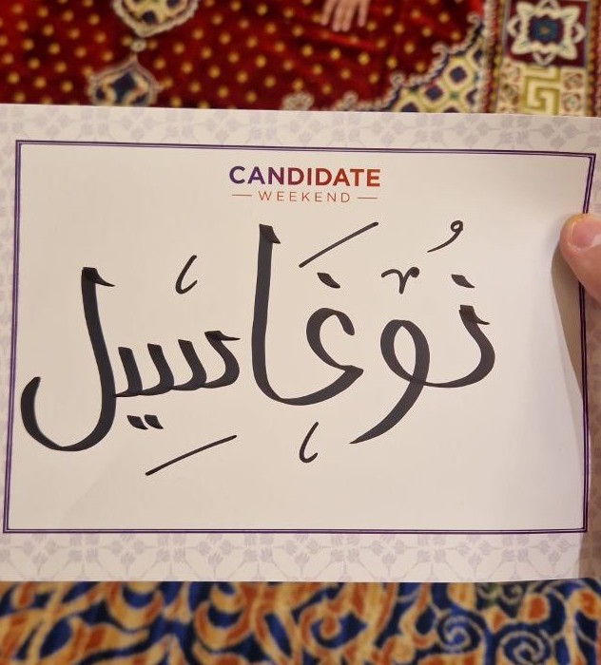



ПРЕДЫСТОРИЯ
02 / 09
с профессором NYUAD
моё имя на арабском
Candidate Weekend
3 дня по плану
интервью · 28 февраля
Как я там оказался?
Весной меня позвали в Абу-Даби на Candidate Weekend. В планах было три дня: знакомство со студентами со всего мира, экскурсии по кампусу, общежитиям NYUAD и Абу-Даби, пробные лекции и интервью.
Интервью стояло на 28 февраля, в 2 часа дня. Именно тогда всё пошло не по плану.
@NURZYCOM
ЛИСТАЙ

Slide 3
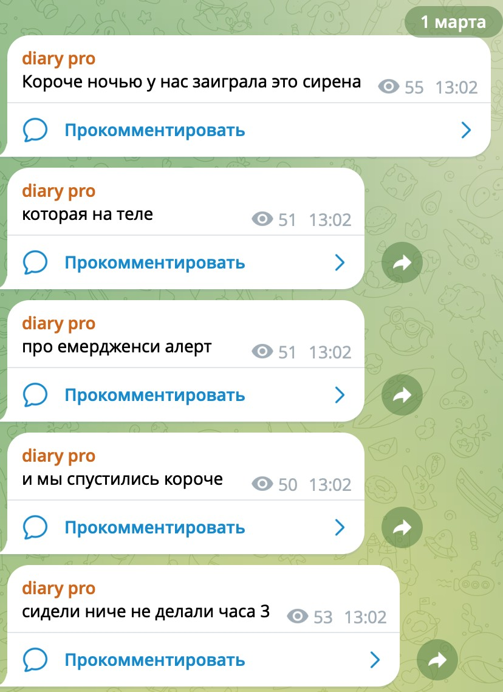
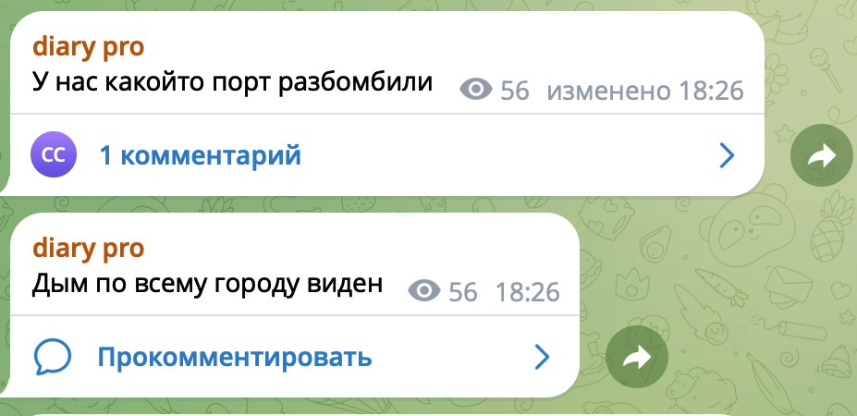
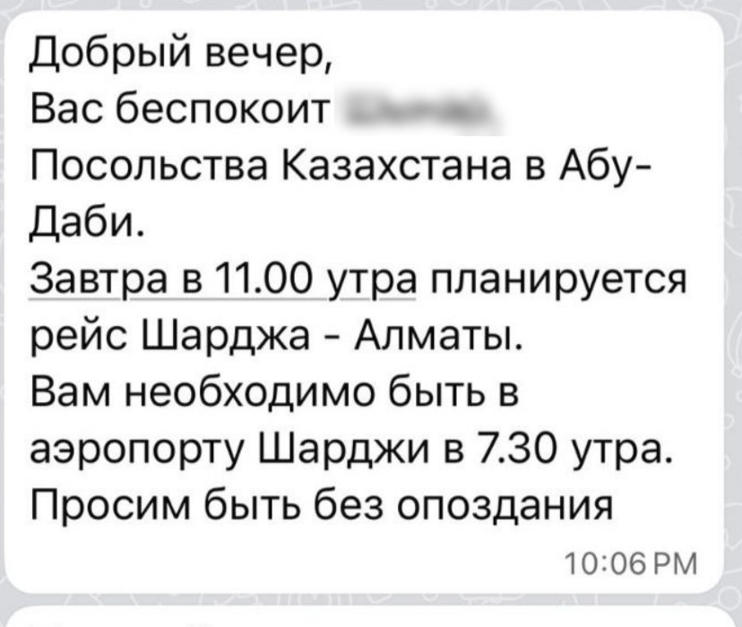


С 28 ФЕВРАЛЯ
03 / 09
9 дней вместо трёх
Пока я, нервничая, шёл с другом на интервью после пробной лекции, с неба послышались взрывы. Мы подняли головы и увидели ужасное: в голубом небе Абу-Даби тянулся дым от летящих ракет.
Началась война США с Ираном, а в ОАЭ стоят американские базы.
Домой нас вывезло посольство Казахстана рейсом Шарджа – Алматы. Через месяц пришёл оффер с полной стипендией. Я от него отказался.
мой ТГ-канал, 1 марта
Шарджа → Алматы
эвакуация посольством
посольство
@NURZYCOM
ЛИСТАЙ

Slide 4


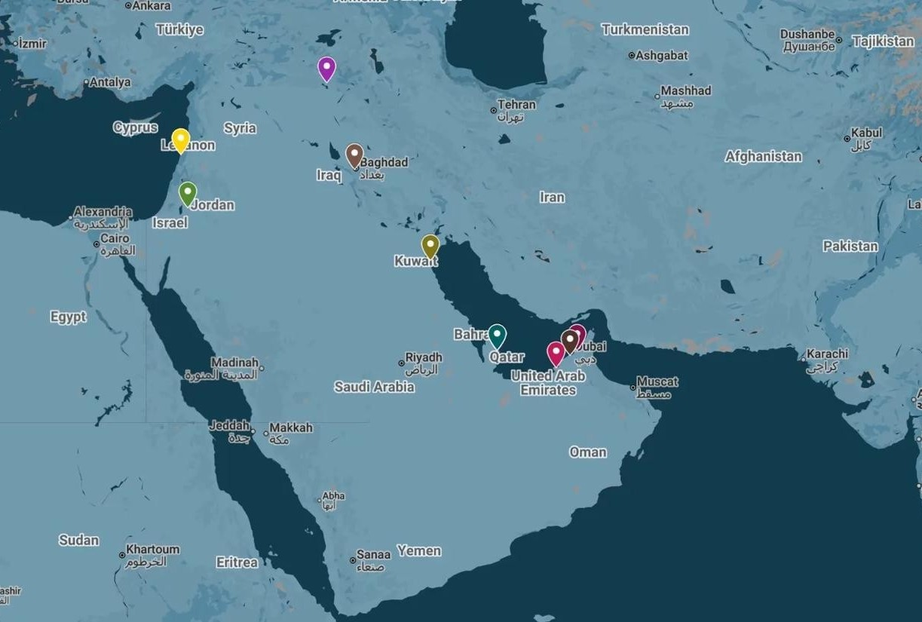


ПРИЧИНА 1
04 / 09
знакомые всё равно поехали
обстановка в регионе
американские вузы под угрозой Ирана
и это
нормально
Я видел, как всё началось
Война началась буквально над моей головой. Жить четыре года рядом с этим я не захотел, несмотря на исключительные гарантии безопасности.
Мои знакомые, которые туда поступили, всё равно поехали учиться. У них всё отлично, они проживают лучшую студенческую жизнь. Всё-таки каждый решает за себя.
@NURZYCOM
ЛИСТАЙ

Slide 5

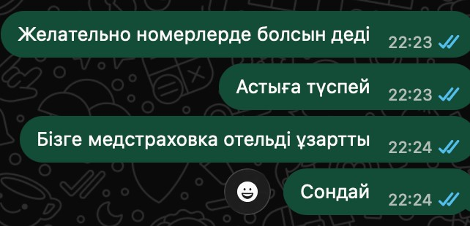


ПРИЧИНА 2
05 / 09
Родители переживали
Мама и папа, братья и женгешки, все родственники и друзья очень боялись за меня. С мамой мы переписывались по 50 раз в день, днём и ночью. Я мог настоять на своём и полететь, но не стал: их спокойствие оказалось для меня важнее.
Со стороны это выглядит так, будто я просто послушался родителей и отказался от гранта всей своей жизни. Но дочитай до четвёртой причины.
50 сообщений
в день
переписка с мамой
спокойствие семьи
не стал спорить
@NURZYCOM
ЛИСТАЙ

Slide 6



ПРИЧИНА 3
06 / 09
Я не увидел там себя
Когда подавался, я, как и многие, смотрел на две вещи: престиж и стипендию. В Абу-Даби понял, что этого мало.
Мне понравились люди и культура. Ребята там классные, живые, необычные. Но представить себя там через четыре года я так и не смог. И жару после карагандинских снегопадов я тоже не полюбил.
престиж ≠ моё место
+35° не моё
но люди там
прекрасные
@NURZYCOM
ЛИСТАЙ

Slide 7



ПРИЧИНА 4
07 / 09
Я умею учиться сам
В конце 12 класса я заметил простую вещь. Всё, чего я добился, я выучил сам: химию, математику, историю, SAT, IELTS, даже бодибилдинг. Я уверен, что могу научиться чему угодно. Поэтому для меня название университета было не главным.
Конечно, хороший университет помогает: NYUAD дал бы много знакомств, возможностей и знаний. Но если место не твоё, семья переживает, а риск снова оказаться в такой ситуации реален, ехать не было смысла.
учусь сам
вот почему
это не «послушный
мальчик»
майндсет
@NURZYCOM
ЛИСТАЙ

Slide 8



ЧЕСТНО
08 / 09
NYUAD правда крутой университет.
ЗНАЮ ТЕХ, КТО ТАМ УЧИТСЯ
мои знакомые учатся там
и у них всё хорошо
Это мой выбор
Мои знакомые там учатся, и у них всё отлично. Если NYUAD тебе подходит, подавайся. Главное, выбирай место, где видишь себя через четыре года.
@NURZYCOM
ЛИСТАЙ

Slide 9



ДАЛЬШЕ
09 / 09
Этому я и учу
Умение учиться самому дало мне больше, чем любой оффер. Оно помогло мне принять это решение и не жалеть о нём.
Сейчас я учусь в НУ и преподаю SAT Verbal и химию. На занятиях учу тому же: учиться самостоятельно.
SAT Verbal
химия: IBDP · A-level · вуз
@NURZYCOM

